Slide 1
学习情境一
走进电子商务选品

Slide 2
【知识目标】
1．掌握电子商务的概念及分类。
2．掌握电子商务的一般框架。
3．了解电子商务的产生和发展。
【技能目标】
1．能够举例说明电子商务的分类及应用情况。
2．能够清晰地描述电子商务的一般框架，从框架中总结电子商务的相关岗位和技能。

Slide 3
电子商务改变了人们的生活方式和企业的经营管理模式
电子商务改变了人们的生活方式。零售新业态加速了线上与线下的融合，促进了新消费，数字经济也将转向深化应用、规范发展、普惠共享的新阶段。我们足不出户就可以悠然自得地在网上购物，网上银行、支付宝、微信钱包等多种支付形式的出现，大大改变了人们的消费和支付方式，人们只需一部手机就可以购物、乘坐交通工具、交水电费等。

Slide 4
电子商务改变了企业的经营管理模式。在电子商务构架下，企业信息传递的方式由单向的“一对多”到双向的“多对多”转换，信息无须经过中间环节就可以到达沟通的双方，效率明显提高。一位外资企业的员工说：“自公司开展移动电子商务以来，我们随时随地都能了解最新的商机，随时随地都可以和客户取得联系，业务越来越好开展了。”
那么，究竟什么是电子商务呢？电子商务的分类是怎样的？电子商务的一般框架是什么？电子商务发展趋势是怎样的？

Slide 5
一、电子商务的概念
电子商务是指利用互联网及现代通信技术进行任何形式的商务运作、管理或信息交换。它包括企业内部的协调与沟通、企业之间的合作及网上交易三方面的内容。
狭义的电子商务（Electronic Commerce，EC）：
仅指在互联网上开展的交易或与交易有关的活动。
广义的电子商务（Electronic Business，EB）：
是指利用信息技术使整个商务活动实现电子化，包括利用互联网、内联网（Intranet）、外联网（Extranet）等不同形式的网络，以及信息技术进行的商务活动。

Slide 6
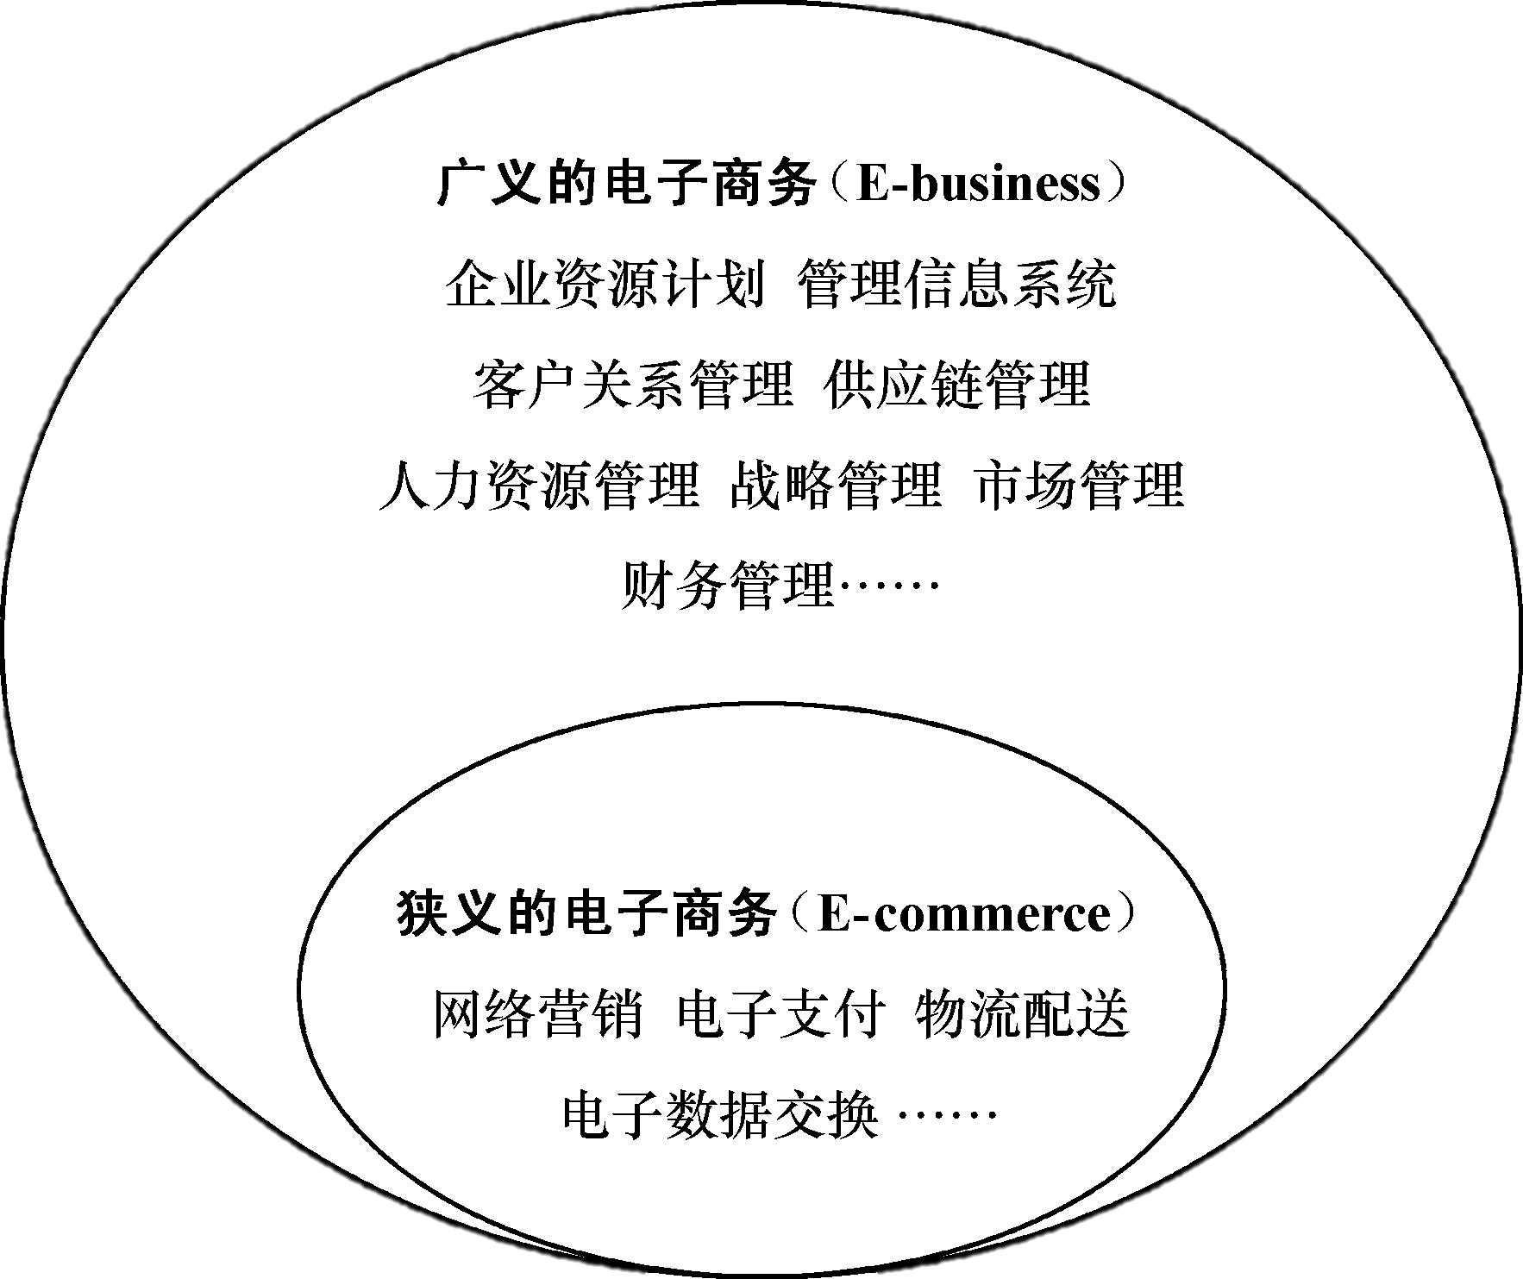
电子商务的概念模型
企业资源计划（Enterprise Resource Planning，ERP）
管理信息系统（Management Information System，MIS）
人力资源管理（Human Resource Management，HRM）
供应链管理（Supply Chain Management，SCM）
客户关系管理（Customer Relationship Management，CRM）
（扫描教材P2页的二维码学习ERP、 MIS 、HRM 、SCM、CRM）
图1.1 电子商务的业务组成

Slide 7
电子商务实体是指能够从事电子商务活动的客观对象，它可以是它可以是企业、中介机构、政府或消费者。
交易事务是指电子商务实体之间所从事的具体的商务活动的内容，如询价、报价、转账支付、广告宣传、商品运输等。
电子市场电子市场是指电子商务实体进行商品和服务交易的场所，它是商务活动参与者利用各种接入设备，通过网络连接而成的一个完整市场。
电子商务的概念模型是对现实世界中电子商务活动的抽象描述。它由电子商务实体、电子市场、交易事务和信息流、资金流、商流、物流等基本要素构成。
电子商务实体
信息流、资金流
商流、物流
交易事务
电子市场
电子商务的概念模型

Slide 8
商品信息的提供、促销、技术支持、售后服务等
传统商务活动基本都离不开“四流”，即信息流、资金流、商流和物流。电子商务作为电子化手段的商务活动同样如此。
信息流
询价单、报价单、付款通知书、转账通知单等
交易方的支付能力、支付信誉等
资金流
付款、转账、结算、兑换等
商流
商品交易、所有权的转移等
物流
运输、储存、装卸搬运、包装、流通加工、配送、物流信息管理等
图1.3 “四流”的基本功能

Slide 9
二、电子商务的分类
（一）按交易主体分类
1. 企业与企业之间的电子商务
2. 企业与个人消费者之间的电子商务
3. 个人消费者与个人消费者之间的电子商务
4. B2B2C电子商务
5. 个人消费者与企业之间的电子商务
（1）消费者群体主导的C2B。
（2）消费者个体参与定制的C2B。

Slide 10

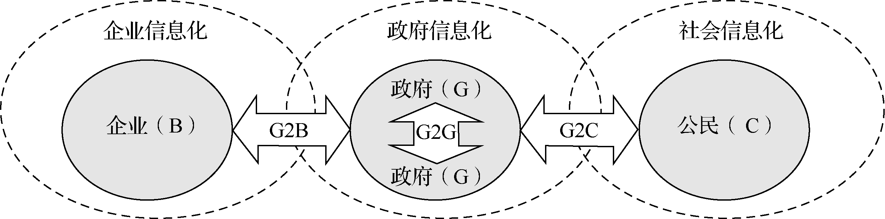
6. O2O电子商务
O2O（Online to Offline）电子商务是指将线下商务与互联网结合在一起，让互联网成为线下交易的前台。
7. 电子政务
（1）G2B 涵盖了政府与企业间的各项事；
（2）G2C 涵盖了政府与公民之间的若干事务；
（3）G2G 是指政府与政府间的电子政务。
点击播放视频：电子政务新闻

Slide 11
菜鸟C2M供应链升级，部分淘工厂享受“入仓即回款”服务
菜鸟供应链于2020年4月22日宣布将对淘宝C2M产业带上的淘工厂进行供应链升级：入驻产地仓的淘工厂，在享受基础的供应链服务以外，还能享受全托管服务，有机会优先获得“入仓即回款”等仓储融资福利。
2019年，菜鸟供应链开始为淘宝C2M产业带厂家提供稳定的供应链服务，通过在小家电产业集群的广东中山、有“全球最大的小商品批发市场”之称的浙江义乌等产业带开设产地仓，帮助入仓的淘工厂降低物流成本，大大缩短了从工厂生产到消费者收货的时间。这是因为菜鸟C2M产地仓
点击播放视频：“必要”——全球首家C2M电子商务平台

Slide 12
实现了仓配一体的高效联动。菜鸟C2M产地仓以快递分拨中心为基础，与快递公司联手打造“楼上打包、楼下发货”的极致发货速度。从菜鸟C2M产地仓发出的快递，有80%能做到隔日达。
长期以来，工厂习惯于向B端经销商发货，菜鸟C2M产地仓为工厂解决了向C端消费者发货的难题，也让C端消费者的网购更有确定性。
淘工厂入驻菜鸟C2M产地仓后，只需要专心做好产品研发和生产。菜鸟将通过大数据结合平台流量权益、市场淡旺季等因素，为淘工厂提供生产、销售及入仓备货的预测服务，从而降低供应链履约成本、提升库存周转速度、改善有货率。而在此之前，淘工厂的厂长们只能自己凭经验进行生产和销售预测，营销活动也缺乏精确计划，导致经常出现滞销和断货问题。

Slide 13
启发思考：
1．菜鸟供应链是如何对淘宝C2M产业带上的淘工厂进行供应链升级的？
2．菜鸟供应链能为淘工厂提供哪些服务？

Slide 14
C2M与C2B
和C2B相比，C2M的产品个性化和端到端销售更为深入、彻底。
在产品个性化方面，C2B模式的消费者大多通过网络平台发起定制，而最后定制出来的产品能满足一个特定群体的需求，表现为微调后的批量化生产；而C2M模式的个性化是消费者和制造厂商直接对接，消费者通过互联网平台提交个性化产品需求，最终的产品将依照消费者的需求生产，有可能是仅有一件的“孤品”。
在端到端销售方面，如果说C2B已经将销售环节减少至消费者、电商平台、制造厂商，那么C2M则更彻底地建立了消费者和制造厂商的直接连接。

Slide 15

（二）按开展交易的地域范围分类
电子
商务
在本城市或本地区内开展的电子商务
国（境）内电子
商务
在本国（或某一关境）范围内开展的电子商务活动
全球
电子商务
在全世界范围内开展的电子商务活动，
涉及交易各方的相关系统

Slide 16
三、电子商务的产生和发展
（一）电子商务产生和发展的条件
1. 信息技术的发展
（1）计算机的广泛应用；（2）计算机的广泛应用。
2. 社会经济的发展
电子商务是人类社会经济发展的必然趋势。

Slide 17
（二）电子商务的发展阶段
1. 基于电子数据交换的电子商务
在互联网普及之前，电子数据交换技术是最主要的电子商务应用技术。我国基于电子数据交换的电子商务始于20世纪90年代初。
2. 基于互联网的电子商务
基于互联网的电子商务起源于1995年，它的先驱是一些互联网零售公司。
点击播放视频：电子数据交换简介及应用

Slide 18
3. 基于3G、4G、5G的移动电商
截至2023年12月底，我国5G移动电话用户达8.05亿户，已开通5G基站337.7万个，覆盖全国地级以上城市及重点县市。
4. 基于新兴技术的智慧电子商务
电子商务是“互联网+”行动计划的一项重要内容，也是核心内容之一。“互联网+”不仅是技术变革，还是一场思维变革。
点击播放视频：移动互联网给传统企业带来的挑战

Slide 19
（二）我国电子商务的发展特点与趋势
1. 数字经济助力电商新业态新模式快速发展
（1）移动网络零售市场向多方向发展。
（2）从交易型电商向内容型电商发展。
（3）电商与社交融合。
2. 农村电商提质升级、电商兴农不断深入
电子商务加速了农业产业化、数字化发展，一系列适应电商市场的农产品持续热销，有力推动了乡村振兴。

Slide 20
3. 跨境电商持续发力，有力推动外贸发展
跨境电商的发展有助于降低交易成本、推动全球贸易便利化，有助于增进国内群众福祉，有助于打造良好的营商环境，推动经济长期健康发展。
4. 数据驱动明显，数据争夺将更激烈
以数据为依托，可以提高电商企业的成本效率，提高电商运营的精确程度，为电商企业带来真正的竞争力。

Slide 21
5. 互联网与传统产业的融合，智慧电商是趋势
随着信息技术、智能技术的逐步成熟，人工智能将会逐步取代部分人力而使零售效率得到提升。
6. 特色电商产业链和生态圈的构建，促进B2B电商的发展
随着供给侧结构性改革的提出，以重点行业、特色产业为基础的我国B2B电商将通过打通上下游产业链，促进产业优化重组，聚合当地产业带的好商家、好货源，在电商平台上构建专属卖场，同时整合线上线下服务型资源，调动整个产业链由简单的空间集聚向专业化、系统化集聚，形成上下游的良性互动。
电商生态圈是指企业在开展电子商务的过程中，与上下游企业及供应商等利益相关者建立的一个价值平台。

Slide 22
一、电子商务系统的组成
图1.7 电子商务系统的组成

Slide 23
电子商务系统包括：
（1）电子商务网络系统
（2）供应方和需求方
（3）数字证书认证中心（Certificate Authority）
（4）支付系统
（5）物流中心
（6）电子商务服务商

Slide 24
二、电子商务的一般框架
电子商务的一般框架是指实现电子商务从技术到一般服务所应具备的完整运作基础。
完整的电子商务体系体现在全面的电子商务应用上，而这需要有相应层面的基础设施和众多支撑条件构成的环境要素。这些环境要素从整体上可分为四个层次（网络层、技术支持层、服务支持层、应用层）和两大支柱（国家政策及法律规范、技术标准和网络协议）。

Slide 25
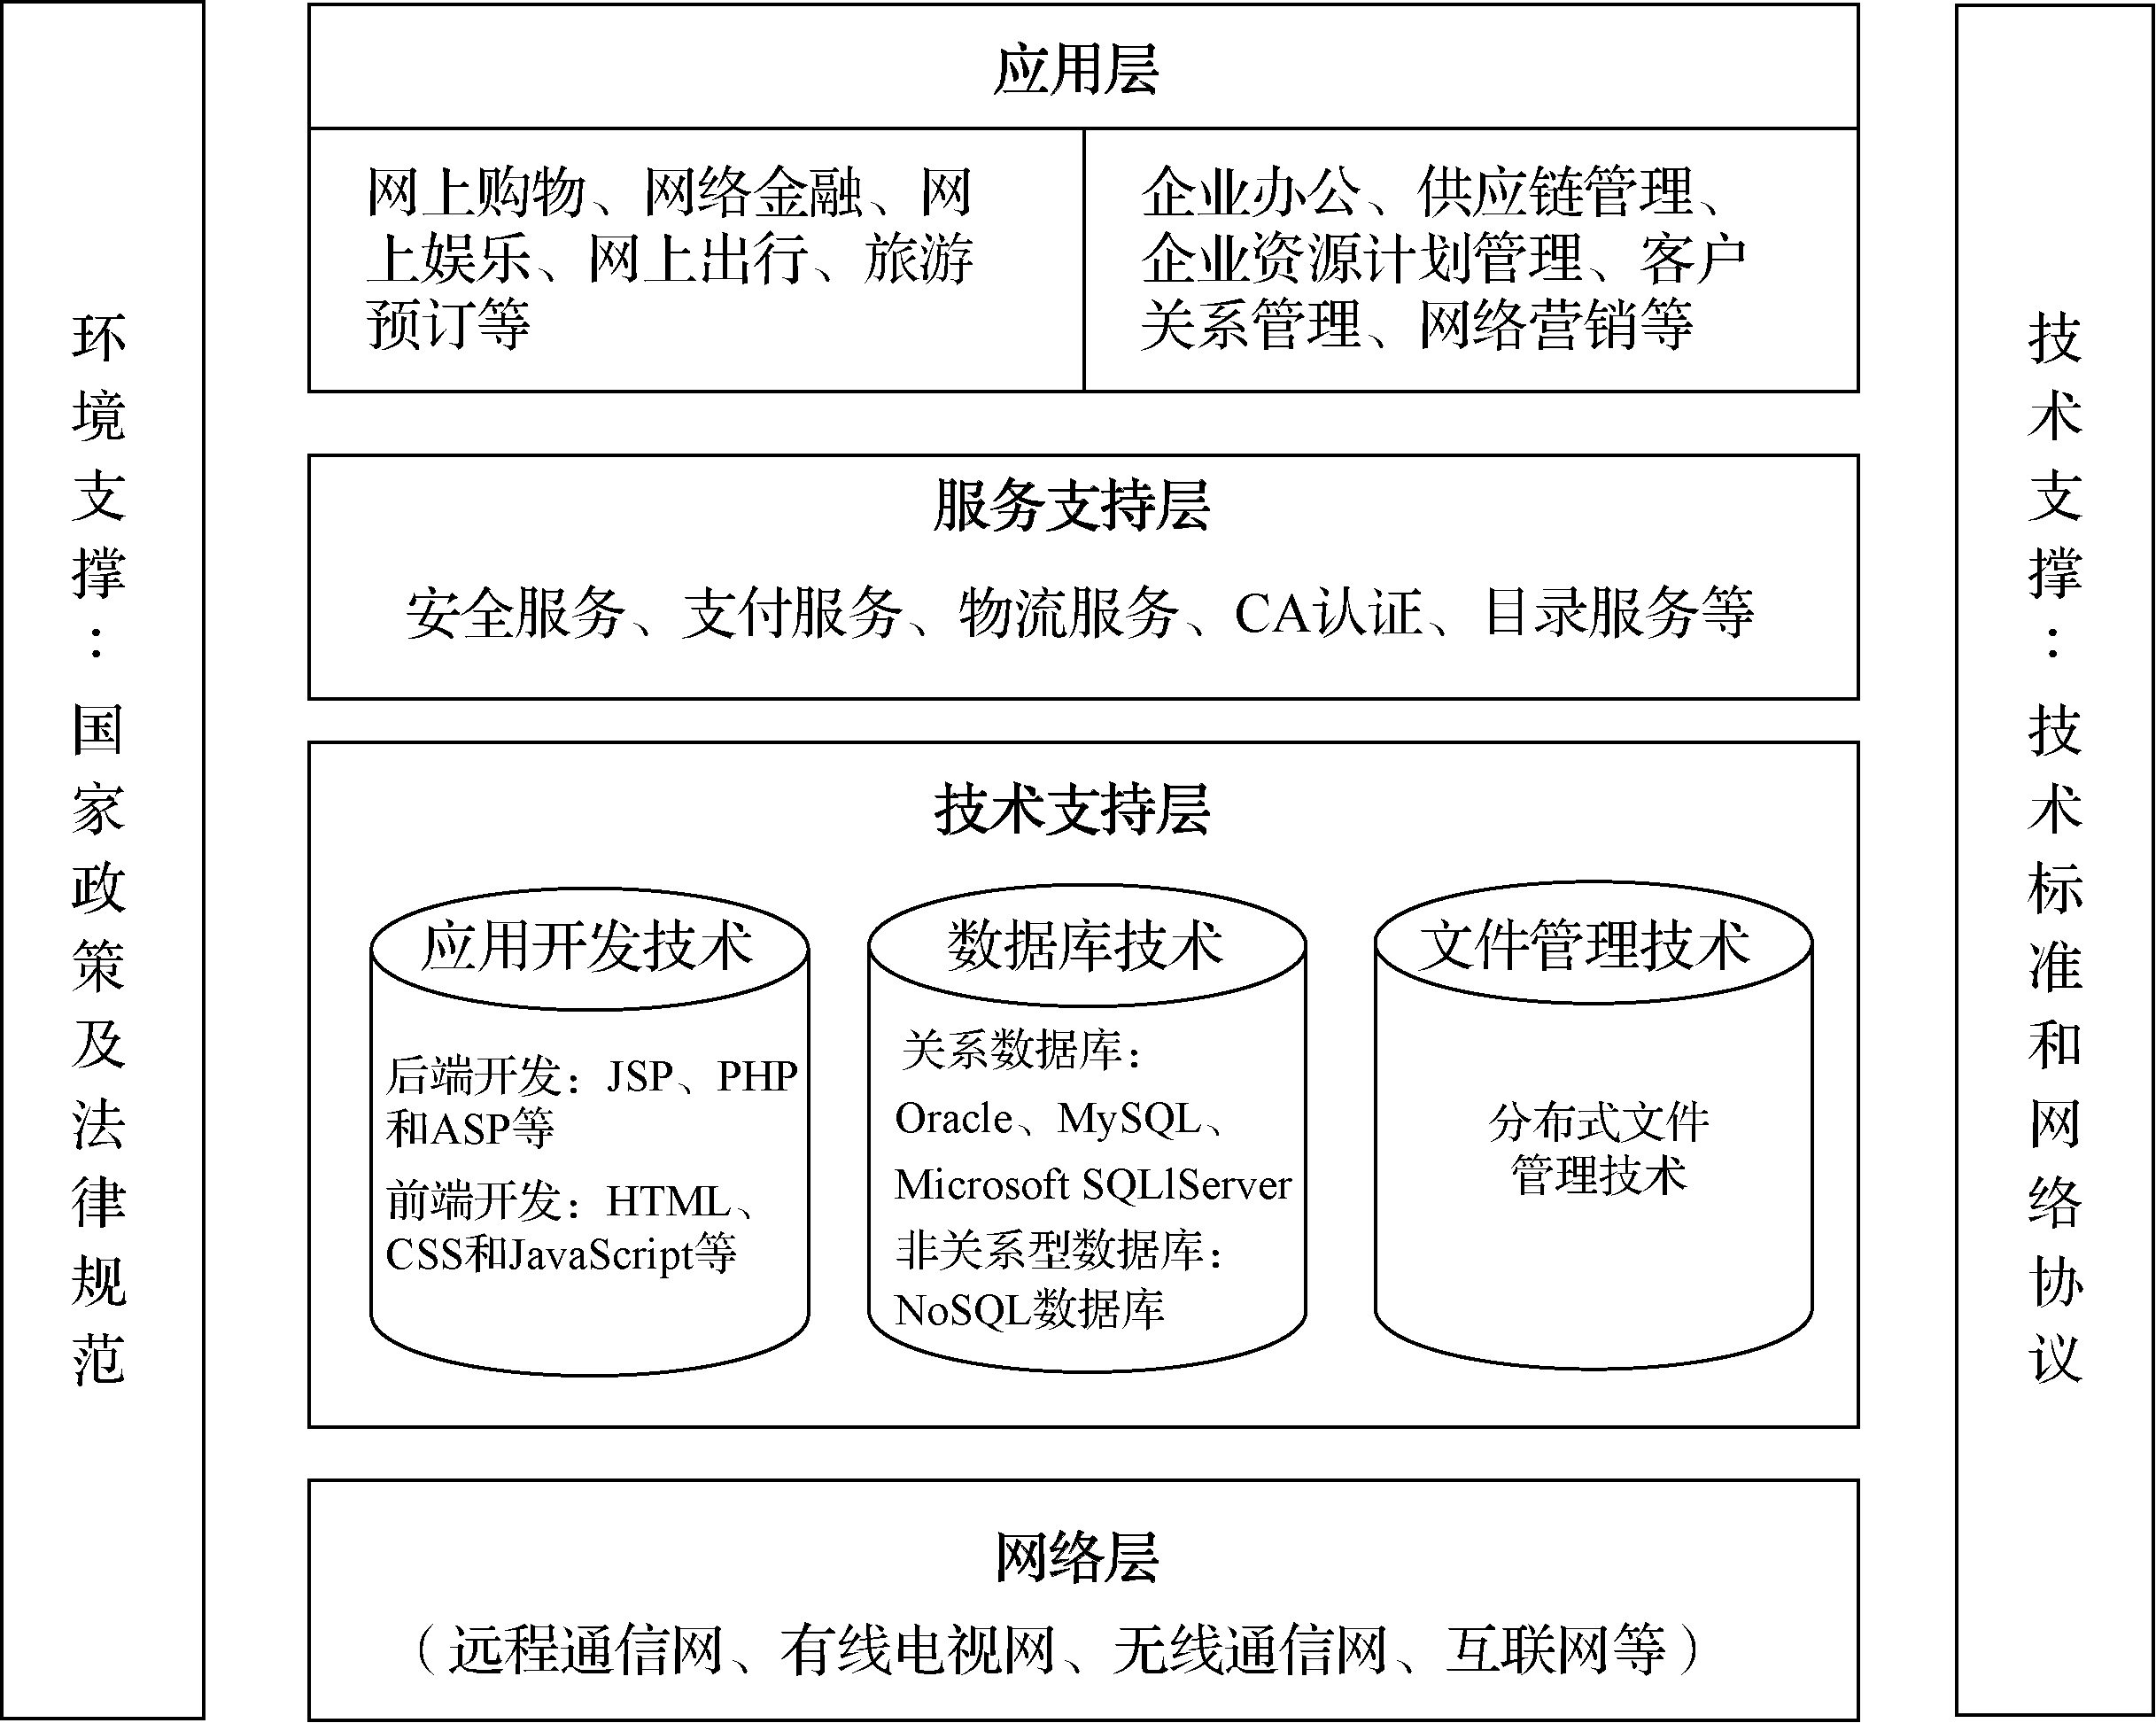
图1.8 电子商务的一般框架

Slide 26
四个层次
应用层网络基础设施，是实现电子商务的底层基础设施。它是信息传输系统，是实现电子商务的基本保证。
服务支持层网络层决定了电子商务信息传输使用的线路，技术支持层则决定和解决了如何在网络上传输信息和管理信息的问题。
技术支持层用来为电子商务应用提供支持，包括安全服务、支付服务、物流服务、数字证书认证、目录服务等。
网络层是指生产、流通和消费等领域的各种电子商务应用系统。

Slide 27
两大支柱
国家政策及法律规范
技术标准和网络协议
开展商务活动时必须遵守有关的法律、法规和相应的政策。电子商务出现后，原有的法律规范已经不适应新的发展环境，需要制定新的法律规范并形成一个成熟、统一的法律体系，已成为世界各国（地区）发展电子商务活动的必然趋势。
技术标准定义了用户接口、传输协议、信息发布标准等技术细节，是信息发布和传递的基础，是网络信息一致性的保证。
网络协议是计算机网络中为进行数据交换而建立的规则、标准或约定的集合。网络用户要进行通信，就必须按照通信双方预先约定好的规程进行。

Slide 28
在电子商务的一般框架中，前三层属于社会经济环境，取决于政府或社会其他部门，而第四层则是企业或企业与其他合作伙伴共同需要完成的业务内容。
电子商务的一般框架是电子商务学习者应该掌握的知识与技术框架，电子商务从业者可以选择框架中的一部分或几部分去学习或从事相关岗位。

Slide 29

开展电子商务的利润来源
开展电子商务应注意的几个问题
通过降低成本，提高效率来获取利润
广告收入
网上交易
提供交易平台
提供电子商务的基础技术服务
作为传统商务活动的辅助手段
电子商务本身不是高技术，只是高技术的应用
电子商务的本质是商务，而非技术
电子商务不仅建网站，它是事关企业发展、全局的战略问题
电子商务是改良而非革命
电子商务不仅是网上销售产品
电子商务不是泡沫

Slide 30
了解亚马逊
亚马逊是全球最早开展电子商务活动的公司之一。亚马逊一开始只经营网络图书销售业务，后来扩电子商务基础与实务（双色 第2版）。
1．亚马逊的发展
亚马逊是美国最大的电子商务公司，总部位于华盛顿州的西雅图市。2021年，亚马逊的营收达4 698亿美元，较上年同比增长22%，净利润334亿美元。亚马逊占据了美国电子商务行业56.7%的市场份额。除了北美洲和欧洲，亚洲的日本、中国和印度也有其足迹。亚马逊成为完全意义上的全品类线上商城，得益于其强大的物流体系和平台上第三方卖家的支持。
随着中国跨境电商市场的迅速发展，亚马逊在中国以“海外购”和“全球开店”为“双引擎”，成为中国消费者便捷选购国际产品、中国企业轻松拓展境外零售与商业采购市场的桥梁。

Slide 31
2．亚马逊“海外购”
亚马逊“海外购”商店于2014年上线，此后不断扩充，涵盖了美国、英国、日本和德国的产品，成为亚马逊第一个涵盖多站点的全球商店。
除了持续扩充选品，亚马逊还将其最成功的会员项目之一——“亚马逊Prime 会员”带到了中国。
基于中国消费者在跨境网购中的痛点，“亚马逊Prime 会员”为中国消费者提供了全球首项跨境订单全年无限次免费配送的会员服务。
在亚马逊内部，有一个独特的创新方法论——逆向工作法，即亚马逊的创新总是以消费者需求作为本源。亚马逊“海外购”在跨境前置仓、智能尺码助手、千人千面等方面的创新，都是基于对消费者需求的洞察、为了优化消费者体验而进行的创新。同样，Prime 会员服务也是围绕消费者在购物过程中的痛点，不断改善消费者权益、优化消费者体验。

Slide 32
3．亚马逊“全球开店”
亚马逊于2012年在中国推出了“全球开店”业务。在亚马逊“全球开店”的助力下，越来越多的中国卖家通过跨境出口直接接触到亚马逊全球数亿消费者及大量的企业，拓展了全球业务。在本书出版前，包括亚马逊在美国、加拿大、德国、英国、法国、意大利、西班牙、日本、墨西哥等在内的站点已向中国卖家全面开放，数十万名中国卖家已加入了亚马逊“全球开店”。
2022年，亚马逊“全球开店”宣布品牌升级，提出助力出口跨境电商企业打造全球品牌的新主张——“共创全球品牌新格局”，围绕三大战略重点稳步推进。这三大战略包括：支持卖家布局全球业务，实现多元化拓展；完善本地化服务，赋能卖家数字化转型；推动卖家打造全球品牌，创造长期价值。

Slide 33
思考讨论：
1．亚马逊（中国）的跨境电商“双引擎”战略是什么？请做简要分析。
2．亚马逊给中国的零售业带来了什么启示？根据案例内容，回答下列问题：
（1）亚马逊中国的跨境电商“双引擎”战略是什么？请简要分析。
（2）亚马逊中国给中国的零售业带来什么启示？

Slide 34
常见的电子商务学习网站
艾瑞网电子商务学习频道：https://top.chinaz.com/site_ec.iresearch.cn.html
中国电子商务研究中心（网经社）： http://www.100ec.cn
亿邦动力网：http://www.ebrun.com/
派代网： http://www.paidai.com/
新浪科技网：http://tech.sina.com.cn/
赛迪顾问：http://www.ccidconsulting.com/

Slide 35
本章介绍了电子商务的概念、电子商务的分类、电子商务的发展、电子商务系统的组成及一般框架、电子商务的法律环境等内容。
建议读者在学习时注意以下几点：电子商务本身并不是高新技术，它只是对高新技术的应用；电子商务的本质是商务的电子化，而非技术；对企业来说，电子商务不只是建立网站，更是一个事关企业发展全局的战略问题；电子商务是改良而非革命。

Slide 36
04
电子商务的发展现状与趋势

Slide 37

一、我国电子商务的发展现状
自1995年将电子商务引入国内以来，在政府及信息化主管部门的大力支持与指引下，我国电子商务得到了很大的发展。我国电子商务发展的现状主要呈现以下几个特点:
2,电子商务活动已经
渗透到各个领域
1,我国电子商务起步较早
4,地区发展不平衡
3,电子商务发展
总体水平不高

Slide 38

1.我国电子商务起步较早
1997年6月,中国互联网络信息中心( China Internet Network Information Center, CNNIC) 成立，开始行使国家互联网络信息中心职能；
1998年10月，“金贸工程”正式启动，北京、上海等城市启动电子商务示范工程；
2000年6月，中国金融认证中心( China Financial Certificate Authority, CFCA)成立，专为金融业务各种认证需求提供证书服务。
在2001年，我国正式启动了国家“十五”科技攻关重大项目“国家信息安全应用示范工程”。

Slide 39
2.电子商务活动已经渗透到各个领域
电子信息产业发展研究院于2007年8月对我国企业信息化建设现状的调查结果显示，
在接受调查的北京、上海、广州等10个主要城市的机械、电子、汽车、电力等13个行业中，有 60.3%的企业参与了电子商务。从另一个侧面反映我国电子商务发展水平的是，到2007年底我国政府机构中已有86个部委和国务院直属机构加入“政府上网工程”行列，31个省、市、 自治区政府通过“全国办公业务资源网”实现了业务联网。而“十二金工程”的推进，将很快实现海关、商检、税务、外汇管理、统计、银行等及企业之间及时准确的信息数据传递与交换，为电子商务的普及打下坚实基础。

Slide 40


3.电子商务发展总体水平不高
电子商务是一种以信息互联网络为载体的商务活动新模式，它的发展受制于信息网络基础设施水平和对应于网络经济的社会法规、诚信环境状况。尽管政府高度重视电子商务的发展，但我国毕竟是发展中国家，各项社会性基础设施不甚完备，与发达国家相比仍有较大差距。而保障电子商务活动规范、安全运行的社会法规、诚信环境不完备，则是制约我国电子商务发展的更直接、更深层的因素。
4.地区发展不平衡
我国经济在行业和地域上发展不平衡，东南沿海与中西部地区存在很大的差异，因此造成了电子商务发展的不平衡。目前，沿海地区电子商务发展比中西部地区快，沿海地区城市的电子商务发展比乡镇要快。

Slide 41
二、电子商务的发展趋势
21世纪将进入电子商务时代，这是社会发展的必然，人们将别无选择地生活在电子商务时代。
区域化
国际化
专业化
个性化
纵深化

Slide 42
1.纵深化
随着电子商务的发展，“信用”“支付”“物流”“法律”等瓶颈会逐步得到改善，基础设施和支撑环境将逐步趋向规范和完善，未来的电子商务将具有良好的网络平台和运行环境。政府、企业与个人等将深入参与电子商务，推动电子商务向纵深化拓展，并推动图像通信网、多媒体通信网和高速宽带网等的使用，电子商务将从目前点对点的直线式向多点智能式发展。
2.个性化
电子商务超越了传统商务活动的时空限制，突出了个性的张扬和创造力的发挥，未来电子商务的发展必然会加强个性化定制的需求和个性化商品的深度参与。对电子商务企业而言，消费者把个人的偏好融入商品的设计和制造过程中去，实现客户与企业互动型的产品设计和制造方式，提供灵活多样的个性化服务，将是必然趋势。

Slide 43
3.专业化
要满足消费者个性化的需求，提供专业化的产品线和专业水准的服务至关重要。因此， 对B2C企业而言，提供一条龙服务的垂直型网络及某一类产品和服务的专业网站最具发展 潜力，可以满足网络消费者日益增长的个性化和快速响应的要求。对B2B企业而言，以大的 行业为依托的专业电子商务平台发展潜力大，可以充分发挥B2B模式的潜力和优势。
4.国际化
电子商务最大的优势之一就是超越时空的限制。它有效地打破了国家和地区之间有形的和无形的壁垒，促进了国家和地区对外经济、技术、资金、信息等的交流。随着互联网的发展，市场、资源、竞争等将没有国别，企业将逐步融入国际化市场，电子商务国际化程度会更加深入。
5.区域化
从世界各 国经济发展的不平衡和地区性可以预见，未来电子商务在基础设施、配送体系、支付手段等方面仍会具有明显的区域性特征。

Slide 44

视野拓展
马云：电商一定是未来 趋势谁都挡不住
著名企业家、阿里巴巴创始人马云在2018年达沃斯论坛上与全球青年领袖进行了多方面的交流，发表了对电商未来的看法。他认为，即使目前还有数字鸿沟亟待解决，但电商定将取代很多传统商业方式。在过去20年里，即使物流、支付、信贷等方面不完善，但电商依旧在快速发展。此外，未来不会存在中国制造、美国制造、秘鲁制造，而将是互联网制造，“靠手机就行，连护照都不要，这就是趋势，谁也挡不住”。
2017年,阿里巴巴平台的销售额超过7500亿美元。“如果今后20年技术发展了，所有的政府、所有的组织及企业家都做好准备了，电商肯定是未来”。
马云认为电商不仅有利于大公司或者发达国家，更有利于发展中国家、年轻人和小公司。这是因为过去年轻人没有机会竞争，小公司也无法与大公司竞争，发展中国家也没有机会，但现在电商带来了机会。“电商一定会成为未来的，因为年轻人非常喜欢，只要是年轻人喜欢的事情那就是未来”。

Slide 45
课外补充
宗庆后谈电商：线上线下融合是未来发展趋势
“线上与线下相融合将成为电商未来的发展趋势，一是能够降低成本，二是维护原来的供应体系，三是收益更稳定，与企业的合作也更加持久。” 娃哈哈集团董事长兼总经理宗庆后这样表示。
宗庆后表示，当前境外疫情快速蔓延，贸易保护主义抬头，全球市场萎缩，经济形势复杂严峻。在出口受阻的情况下，我们必须及时切换到依靠内需为主的发展模式上来，重点挖掘国内消费市场的潜力。在这一过程中，具有强大数字能力的电商平台正扮演着越来越重要的连接作用。

Slide 46
课外补充
宗庆后谈电商：线上线下融合是未来发展趋势
在宗庆后看来，未来的电商产业有以下几点趋势：
第一，农村电商将在中国乡村振兴中发挥重要作用。
第二，未来电商将进一步融合线上与线下渠道。
第三，创新数字化营销方式，实现品牌焕新升级。
宗庆后还提到，如今品质化、健康化、个性化已成为消费升级新趋势。

Slide 47
目录
Contents
一、社交电商
二、内容电商
三、共享经济
四、在线教育
五、互联网医疗
六、在线旅游
电子商务新业态新模式

Slide 48
一、社交电商
所谓社交电商，是指将关注、分享、沟通、讨论、互动等社交化的元素应用于电子商务交易过程。与传统电商相比，社交电商是先通过社交激发用户的购买需求，然后促使其实施购物行为；而传统电商是用户先产生强烈的购买需求，再根据需求有目的地购物。
1．拼购型
（1）拼购型社交电商是用户以社交分享的方式进行组团，组团成功后可以享受更大的优惠，这种低价的方式可提升用户参与积极性，让用户主动分享商品，提高商品的曝光率和销量。

Slide 49
（2）特点：
1
通过低价诱惑，利用社交流量传播、拉新，用户留存效率较高；
2
厂商直接面向终端消费者，能有效控制成本，实现薄利多销；
3
平台对供应链、商品质量、物流、售后等环节控制力弱。

Slide 50
2．会员分销型
（1）会员分销型社交电商是指企业将消费者发展为“会员”，使会员拥有代理商品并发展新会员的权力。
（2）特点：
①会员本身既是消费者，同时又是销售员；
②推介、预售商品的方式让厂商易于收集消费需求进行定制生产，推动C2M 发展；
③会员是平台和消费者的纽带，会员黏度、忠诚度影响平台的收益和发展。

Slide 51
3．社区团购型
（1）社区团购是融合拼团和会员分销的新模式，主要围绕线下生活社区，以社群为主要交易场景，以熟人社交关系为纽带，平台通过团长触达社区居民，完成销售。
（2）特点：
①以社区为中心，主要品类集中在生鲜品类；
②市场比较分散，规模化能力成为竞争关键；
③省去开实体店的高租金、人力成本，轻运营模式易于规模化复制，扩张速度快。

Slide 52
4．内容分享型
（1）内容分享型社交电商兼具内容电商和社交电商的特点，即通过社交渠道将内容呈现在消费者面前，吸引消费者购买。
（2）特点：
①通过内容和商品消费让志趣相投的消费者聚集，获得相关生活方式的认同感；
②消费者分享商品购买心得，为其他消费者节省甄选商品的时间和精力，降低购买商品时的筛选成本；
③关键意见领袖通过发表高质量的内容吸引读者或观众，获得粉丝，从商品推荐中获得收益；
④重视内容生产能力，平台供应链管理难度大，产品质量和售后服务等管理难度大。

Slide 53
二、内容电商
内容电商是指在互联网信息碎片化时代，创作者通过形式多样的内容传播商品信息，引导消费者更深层次理解商品，触发消费者的情绪共鸣和兴趣，使其产生购物行为，形成“社区化”内容电商平台，其采取的手段通常为图文、直播、音视频等。

Slide 54
（一）内容电商的类型
1．按内容创作者的类型不同分类
（1）基于UGC（User Generated Content，用户生成内容）的内容电商，是指内容平台通过各种分成或激励政策吸纳内容创作者加入并分享原创内容，在用户阅读、观看内容的过程中实现内容变现。
（2）基于PGC（Professional Generated Content，专业生成内容）的内容电商，是指通过提供更高质量、具有品牌调性、人格化的内容，与用户建立情感连接，以用户运营为中心的内容电商模式。
（3）电商平台的内容运营，是指电商平台的运营者通过平台渠道利用文字、图片、视频或直播等形式将商家信息友好地呈现在用户面前，并激发用户参与、分享和传播的完整运营过程。

Slide 55
2．按照平台运营模式不同分类
常见的内容电商主要有电商平台内容化和内容平台电商化两种平台运营模式。
（见图2.2）
（1）电商平台内容化是指运营主体在原有的电商模式上，增加内容板块，建立内容宣传矩阵，满足用户泛娱乐需求，实现平台拉新和促活。
（2）内容平台电商化主要是指运营主体通过创作内容，建立自有品牌，在积累一定粉丝量的基础上引入电商业务，接入商品服务，进行流量变现，主要的代表平台有今日头条、抖音、快手等。

Slide 56
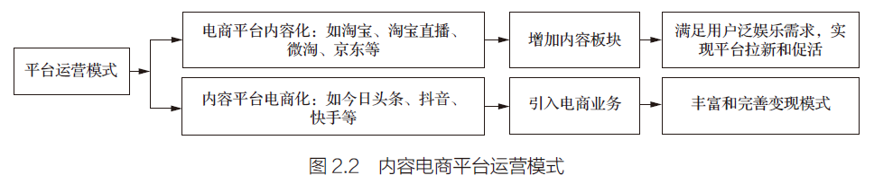

Slide 57
（二）内容电商的运作模式
内容电商运作参与者一般包括内容生产者、高忠诚度社群、商品或服务的消费者等，具体运作模式如下（见图2.3）：
内容生产者创作优质内容，吸引粉丝，形成高忠诚度社群；
高忠诚度社群扩大流量规模、进行二次推广，转化为商品或服务的消费者；
商品或服务的消费者促进高忠诚度社群的发展，提高商品或服务的影响力，也可能转换成内容生产者。

Slide 58
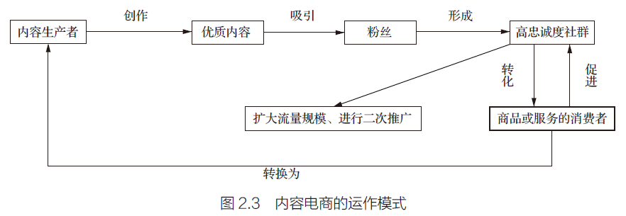

Slide 59
三、共享经济
共享经济是一种以信任机制为纽带，共享经济平台整合拥有闲置资源的机构或个人，供给方让渡资源使用权给需求方，从而获取一定报酬的经济模式。
（1）共享经济的物质基础：社会中存在大量的闲置物品或资源，催生出活跃的个人或者企业间的共享行为，其实质是闲置资源的使用权交易。
（2）共享经济的技术基础：互联网技术不断进步、移动终端不断普及、移动支付不断完善。
（3）共享经济的信任基础：社会征信体系不断完善为共享经济的发展提供了良好、可靠的信用安全保障。
（4）共享经济的理念基础：重使用而轻占有的新型消费观、发展观，丰富了消费者的消费形式，促进了可持续发展理念的现实化。

Slide 60
（一）共享经济的组成要素
1．共享经济的主体
B2B 共享经济模式
C2C共享
经济模式
C2B共享
经济模式
B2C共享
经济模式
Notes:
（1）B2B 共享经济模式。基本特点为企业利用共享平台将闲置资源出租给另外一家企业。
（2）B2C共享经济模式。基本特点为企业将产品或服务出租给个人。典型代表有共享单车、共享充电宝等。
（3）C2C共享经济模式。基本特点为将个人闲置的固定资产、资金、技能等提供给有需要的他人。典型代表有滴滴出行等。
（4）C2B共享经济模式。基本特点为个人向企业提供个人技能、闲暇时间等以获取收益。典型代表有众包、零工经济等。

Slide 61
2．共享经济的客体
共享经济的客体是没有得到充分利用的资源，即闲置资源。在共享经济模式下，闲置的海量资源可以提供给真正需要的人，使其潜力被释放出来，创造新的价值。目前，共享经济的客体不局限于物品和服务，也发展至知识、劳务、资金等众多领域。

Slide 62
3.共享经济平台
1
2
3
知识共享平台
共享交易平台
共享资产
管理组织

Slide 63
（二）共享经济的发展现状
《中国共享经济发展报告（2021）》将共享经济分为知识技能、共享医疗、生产能力、生活服务、交通出行、共享办公、共享住宿等七大领域，其中生活服务、生产能力、知识技能等三个领域共享经济市场交易额位居前三。共享经济的新模式层出不穷，在供给端整合线下资源，在需求端不断为用户提供更优质的体验。

Slide 64
四、在线教育
B2C 在线教育模式
O2O在线教育模式
C2C在线教育模式
B2B在线教育模式
Notes:
1．B2C 在线教育模式的授课形式不断演变，从录播课程到直播，从大班授课到一对一模式， 充分满足消费者需求来留住消费者。
2．C2C在线教育模式经常被通识类课程的教学平台采用，集众人之力，为平台提供更全面的内容支持。
3．O2O在线教育模式主要是从“线上”将用户和流量引导到“线下”，将学习场景放在线下。
4．B2B在线教育模式最早是由早期门户网站（如百度、搜狐、新浪）为教育培训机构提供信息浏览服务，并通过用户导流，帮助教育培训机构将普通用户转化成付费用户。

Slide 65

五、互联网医疗
1．互联网医疗分类
1
围绕“疾病”来提供健康服务
2
围绕“药品”来提供健康服务
3
围绕“内容”来提供健康服务

Slide 66

2．在线问诊的模式
1
2
3
轻问诊模式
视频问诊模式
导医导药模式
点击视频：互联网+医疗——让群众享受便捷医疗服务
Notes:
（1）轻问诊模式主要使用手机短信、在线问答、电子邮件等文字交流方式为客户提供医疗服务。
（2）通过视频进行的在线问诊对专业度要求更高，对远程设备和网络技术的要求也更高，但因为沟通更充分，医生能掌握的信息相对更丰富，因而其为客户提供的诊断或建议准确性更高。
(3)导医模式是指通过在线问诊的线上平台将客户引入线下医院就诊和治疗，医院向在线平台支付佣金作为回报。
导药模式，是指经过在线问诊后，客户需要选购药品，平台能结合LBS（基于位置的服务）模式引导客户在附近的医院或药房购药，甚至客户可直接通过药店的电商平台在线购药。

Slide 67
六、在线旅游
在线旅游（旅游电子商务）指通过互联网、移动互联网及电话呼叫中心等方式为消费者提供与旅游相关的信息、产品和服务。
旅游
B2B 模式
旅游
B2C模式
旅游
C2B模式

Slide 68
旅游业是一个由众多子行业构成、需要各子行业协调配合的综合性产业，食、宿、行、游、购、娱等各类旅游企业之间存在复杂的代理、交易、合作关系。
旅游企业之间的产品代理
组团社（与游客签订合同的旅行社）之间相互拼团
旅游地地接社（旅游地负责接待、服务的旅行社）批量订购当地客房、景区门票等
客源地组团社与旅游地地接社之间进行的委托、支付等

Slide 69
思考讨论：
1．小红书社交电商的优势在哪？
2．小红书是如何做个性化推荐的？

Slide 70


Slide 71
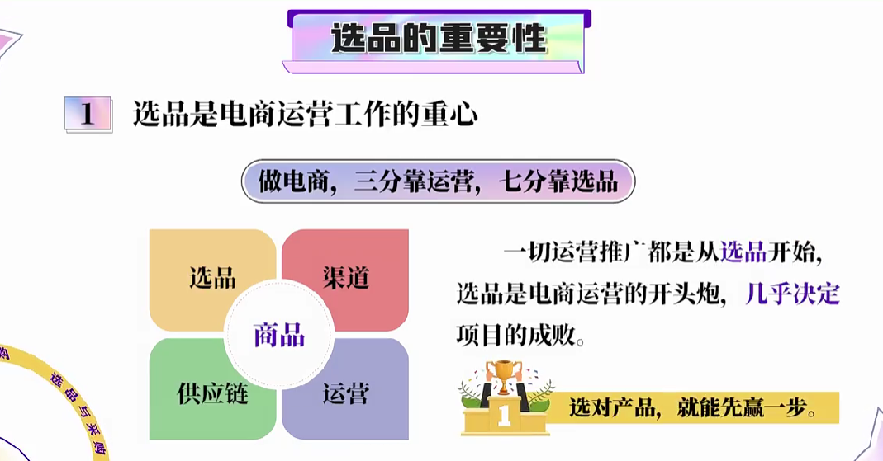

Slide 72
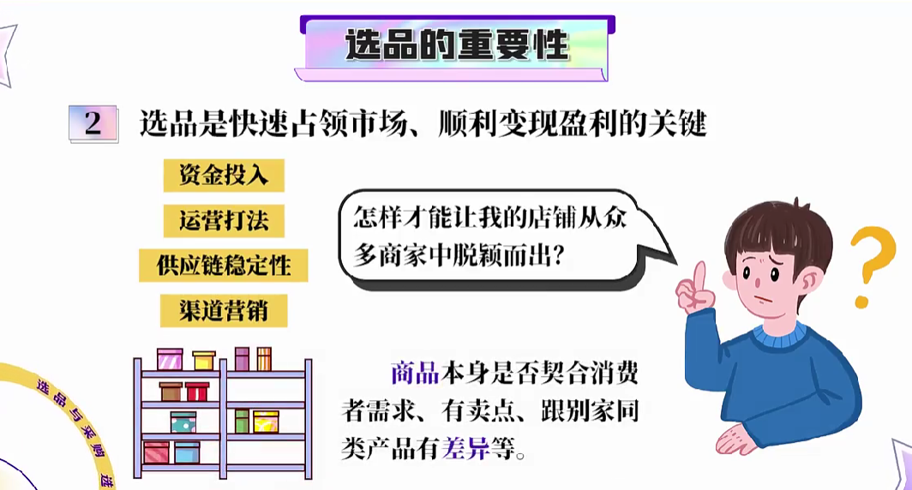

Slide 73


Slide 74


Slide 75


Slide 76
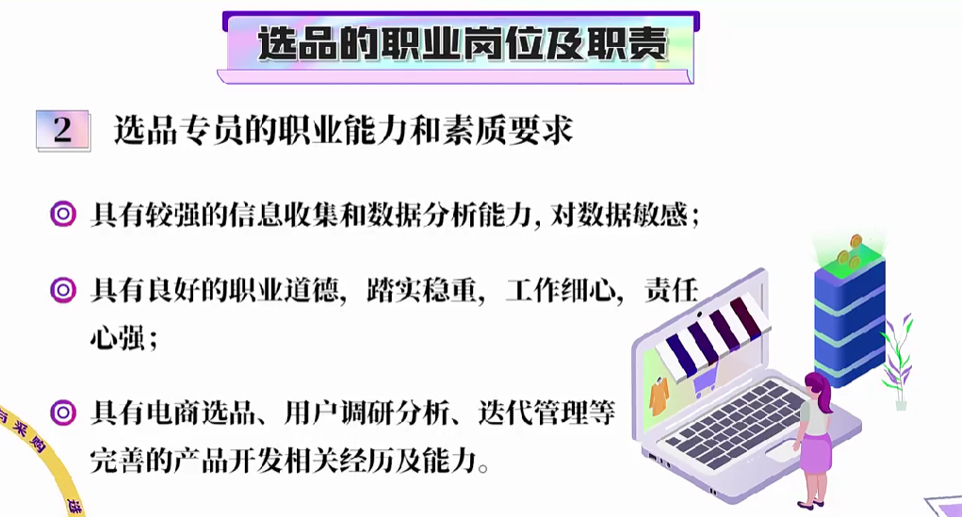

Slide 77
本章主要围绕电子商务的新技术、新业态做介绍，分析了互联网技术基础、移动互联网相关技术，对物联网、云计算、大数据、人工智能等新技术进行了简要的介绍，包括其概念、应用等。信息技术革命、产业升级、消费者需求倒逼推动新业态产生和发展。本章介绍了社交电商、内容电商、共享经济、在线教育、互联网医疗、在线旅游等电子商务新业态新模式。随着社会的发展，电子商务新业态新模式还会有新亮点频出，并会结合各项新技术加速新业态的落地应用。

